Slide 1

この単元の目標
オブジェクトを操作するための ベースクラスを作成する

Slide 2


8 継承を用いたクラス設計
[ベースクラスの必要性]
さて、次はプレイヤーに弾を撃たせよう。 また、コピー＆ペーストしなくちゃ。
弾ってプレイヤーが発射するけど、 表示させる仕組みとかって今までと同じだよね。 また似たようなやつ書くの面倒・・・
同じようなクラスの作りになりそうだったら、継承のチャンス！ 共通した処理をベースとなるクラスに用意しておけば 継承先では差分を作るだけで完成する！

Slide 3



[継承のコツ]
とはいえ、なんでも継承すると痛い目を見ることに・・・。 継承を行う場合は、is-a関係(派生クラスは基底クラスである) が成り立っているかを確認するとよいといわれている。
は
である
スーツケース
かばん
は
である
スーツケース
武器
これが成り立たない場合は、将来的に矛盾が生じる 可能性が出てくるので、継承しないほうがよい。

Slide 4

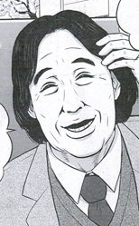

また、継承は基底クラスになればなるほど 曖昧なものになる傾向があり、 派生クラスになればなるほど 具体的なものになっていく傾向がある。
[基底クラス]
[派生クラス]
具体化(特化)
具体化(特化)
一般化(汎化)
一般化(汎化)
人間
先生
一八先生
抽象的なので、処理が あまり記述できない
具体的なので、より多くの 処理を記述できる

Slide 5
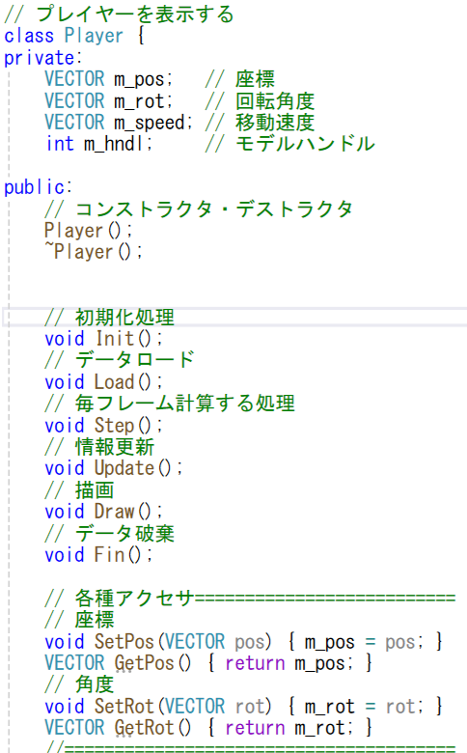
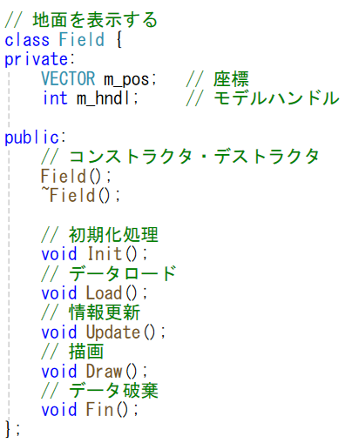
[フィールドとプレイヤーの比較]
ヘッダーファイルはそれぞれ次の通り。

Slide 6


座標とモデルハンドルは どちらも持っているから ベースクラスに用意しよう！
でも、回転角度だって 使うことも多いんじゃない？ ベースクラスに入れない？
何をベースクラスに置くかは、意外と判断が難しい。 一応、応用が効きやすいことを考えて設計する方がいいが、 応用しやすいようにすると使い方が難しくなる副作用も・・・
応用力の高いプログラムは 使いやすさと等価交換じゃ。 この辺りのバランスは、 どれだけ経験を積んだかが重要じゃな。

Slide 7
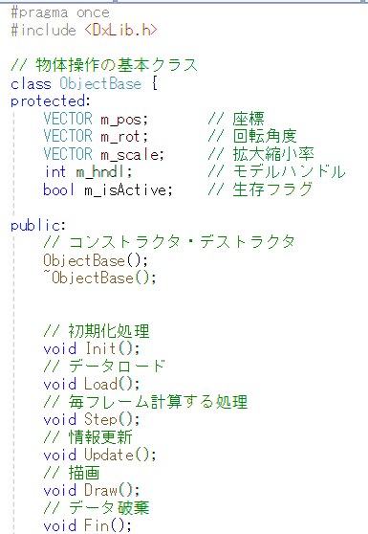
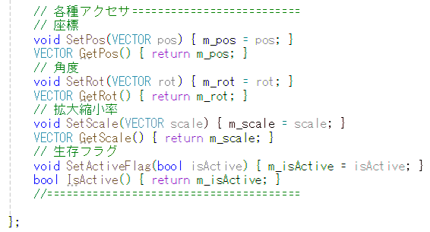
と、いうわけで、現段階で山本が考案した ベースクラスのヘッダーはこちら！
ポイントは下記の3つ。
①メンバ変数は継承先でも使える ように、protectedへ ②弾の操作も考慮し、生存フラグ を新しく追加。 ③移動・回転・拡大縮小は 頻繁に使うので、 アクセサ付きで追加。

Slide 8
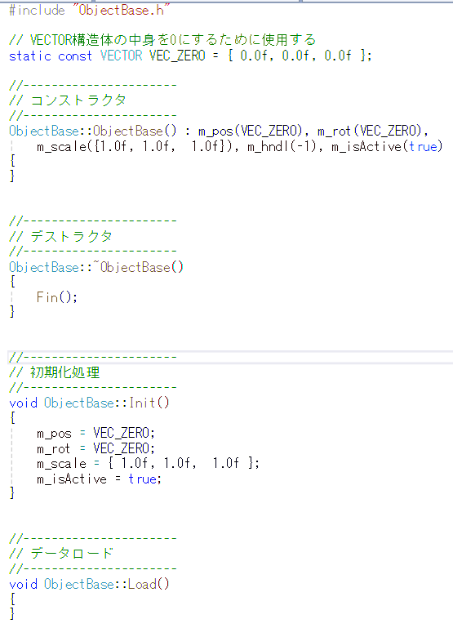
cppのほうは下記のような処理をベースの方に移植。
パスが物体によって異なるので、 ここは作るだけ作って中身は空に。

Slide 9
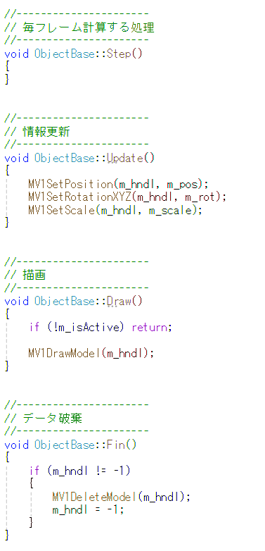
Step()も物体によって処理が大きく異なるので いったん空っぽにしておく。
弾の発射処理を見越して、 生存フラグオンの時だけ描画
一旦はこれだけだが、 もちろん今後もベースは 拡張していって良い。

Slide 10
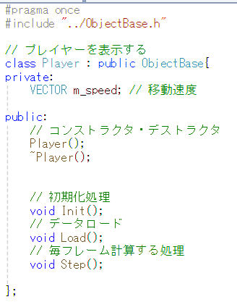

[継承後のプレイヤークラス]
ベースとなるクラスができたことにより、プレイヤークラスの処理は 追加が必要なところだけ記述することになる。
Player.h
ベースに無い変数だけ 記述します。 さらに継承する場合は メンバ変数はprivateでなく protectedの方がいいかも？

Slide 11


ん？Init()、Load()、Step()は 基底クラスの方にも 全く同じものあるよ。 大丈夫なの？
クラスには基底クラスにあるメソッドを上書きして 新しく処理を書きなおすオーバーライドという機能がある。 派生先で詳しく記述をやり直したいというときは 全く同じメソッド名で上書きしよう！
それなら、Load()やStep()なんかは 別に基底クラスの方で メソッドを書かなくてもいいんじゃない？
実は、何もなくても基底クラスにメソッドを準備するのは 後々重要な作業工程となっていく。 今は不要に思えても一旦記述しておこう！

Slide 12
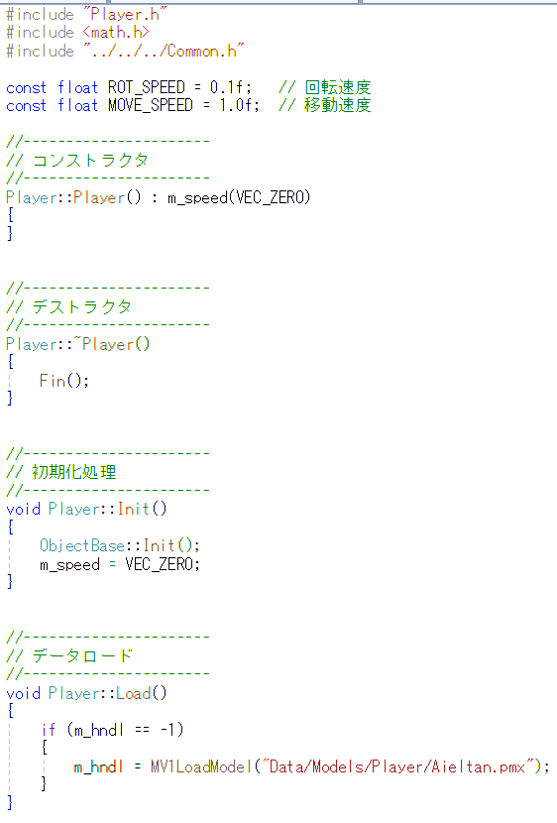
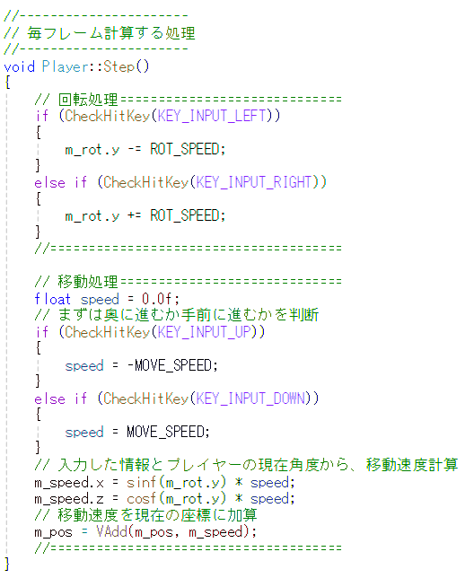
Player.cpp
Init()は基底クラスのInit()を 呼び出した後に 追加した変数の初期化を！

Slide 13
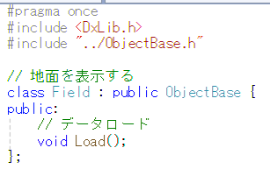
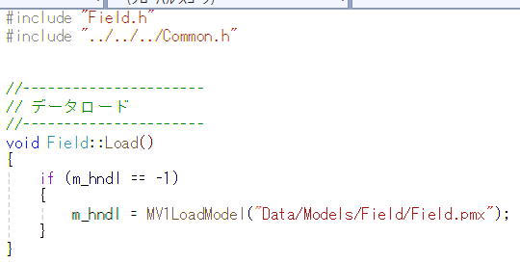

[継承後のフィールドクラス]
フィールドクラスはさらにシンプルな形に！ 継承を使うとかなり楽になるので、積極的に使っていこう！
Field.h
Field.cpp
たったこれだけ？！ Main.cppの修正も不要！！ 少ない労力なのに今まで通りの 書き方で許されるなんて・・・

